Slide 1
第10章 直流稳压电源
电子设备一般都需要直流电源供电。
获得直流电源的方法很多，如干电池、蓄电池、直流电机等。
经济实用的办法是：把交流电源变换成直流电源。
变换的方法步骤：
交流电网→变压器→整流电路→滤波电路→稳压电路→直流 →负载（电子设备）
*

Slide 2
直流稳压电源的组成和功能
整 流 电 路
滤 波 电 路
稳 压 电 路
整 流 电 路
滤 波 电 路
稳 压 电 路
u₁
u₂
u₃
u₄
u_{o}
电源变压器: 将交流电网电压u₁变为合适的交流电压u₂。
整流电路: 将交流电压u₂变为脉动的直流电压u₃。
滤波电路: 将脉动直流电压u₃转变为平滑的直流电压u₄。
稳压电路: 清除电网波动及负载变化的影响,保持输出电压u_{o}的稳定。
*

Slide 3
10.1 整流电路
1.单相半波整流电路
2.单相桥式整流电路
10.2 滤波电路
1. 电容滤波电路
2. 其它形式的滤波电路
10.3 稳压电路
1. 硅二极管稳压电路
2. 串联型稳压电路
3. 集成稳压电路
*

Slide 4
§10.1 整流电路
整流电路的任务：利用二极管的单向导电特性，将正负交替的交流电压变换成单方向的直流脉动电压。
常见的小功率整流电路有：单相半波、全波、桥式和倍压等方式。
单相桥式整流电路用得最为普遍。
为分析简单起见，把二极管当作理想元件处理；
即二极管的正向导通电阻为零，反向电阻为无穷大。
*

Slide 5
1. 单相半波整流电路的工作原理
T
D
a
u₂ >0 时，二极管导通。
u₁
u₂
i_{L}
R_{L}
u_{o}
忽略二极管正向压降：
u_{o}=u₂
b
T
D
a
u₂<0时，二极管截止。
i_{L}=0
u₁
u₂
输出电流为0。
R_{L}
u_{o}
u_{o}=0
b
*

Slide 6
单相半波整流电压波形
(
)
u₂
u₂
=
2
U
sinω t
d
ω
t
2
u_{D}
D
ωt
T
0
π
2π
3π
4π
a
u_{o}
u₁
u₂
R_{L}
u_{o}
u_{D}
b
*

Slide 7

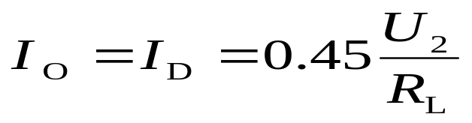
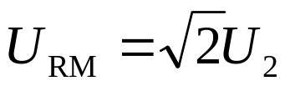

u_{D}
u₂
D
(
ω
)
T
u₂
=
2
U
sinω t
d
t
a
i_{o}
2
u₁
u₂
O
R_{L}
u_{o}
π
2π
3π
ωt
u_{O}
b
输出电压平均值（U_{o}）：
1
1
O
π
2π
3π
ωt
π
(
)
π
(
)
U
=
∫
2
u
d
ω
t
=
∫
sinω t
d
ω
t
2
U
o
2
π
0
o
2
π
0
2
i_{D}= i_{O}
2
U
=
=
2
0
.
45
U
π
2
流过负载的电流平均值（I_{o} )：
O
π
2π
3π
ωt
u_{D}
O
π
2π
3π
ωt
二极管承受的
最高反向电压:
*

Slide 8
半波整流的优缺点
优点：结构简单，使用元件少
缺点：只利用了电源的半个周期，电源利用率低。
半波整流只用在要求不高，输出电流较小的场合。
为了提高电源的利用率，改善整流的性能，通常使用单相桥式全波整流。
*

Slide 9
2. 单相桥式整流电路
. 组成：由四个二极管组成桥路
T
D₃
u₁
R_{L}
u₂
D₁
D₄
u_{o}
D₂
D₁
D₂
R_{L}
u₂
u₂
u_{o}
u_{o}
D₃
D₄
*

Slide 10
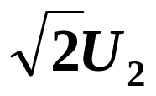

u₂
. 工作原理
输入正半周
O
π
2π
3π
ωt
+
u_{o}
−
+
u₁
−
u_{O}
D₃
D₁
u₂
i_{o}
R_{L}
D₄
D₂
O
π
ωt
2π
3π
i_{D}= i_{O}
I_{m}
当u₂正半周时二极管D1、D4导通， D2、D3截止，在负载电阻上得到上+下-的输出电压。
O
ωt
u_{D1}
π
2π
3π
π
2π
3π
O
ωt
*

Slide 11
u₂
输入负半周
O
π
2π
3π
ωt
D₁
+
u_{o}
−
D₃
u₁
u₂
i_{o}
u_{O}
R_{L}
D₄
D₂
O
π
ωt
2π
3π
i_{D}= i_{O}
当u₂负半周时，二极管D2、D3导通， D1、D4截止，在负载电阻上得到上+下-的输出电压。
I_{m}
O
ωt
u_{D2}
π
2π
3π
π
2π
3π
O
ωt
*

Slide 12

全波输入
a
u₂>0 时
u₂<0 时
D₃
R_{L}
D₁,D₄导通
D₂,D₃截止
电流通路:
a → D₁→
R_{L}→D₄→b
D₂,D₃导通
D₁,D₄截止
电流通路:
b→ D₂→
R_{L}→D₃→a
u₂
D₁
u_{o}
D₄
D₂
b
u₂
可见，在输入交流时，负载电阻上得到的是同一个方向的单向脉动电压（直流）。
u_{o}
u_{D2},u_{D3}
u_{D1},u_{D4}
*

Slide 13
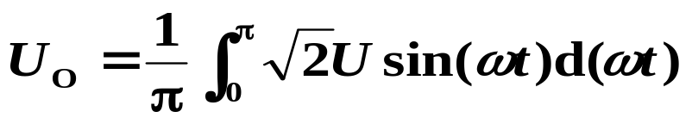
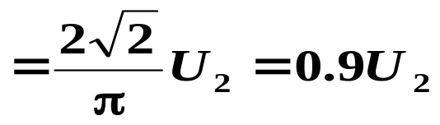
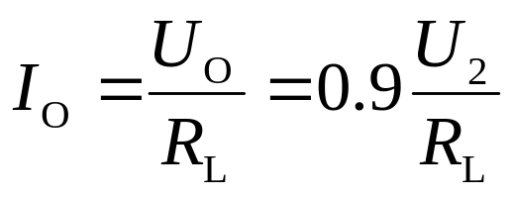
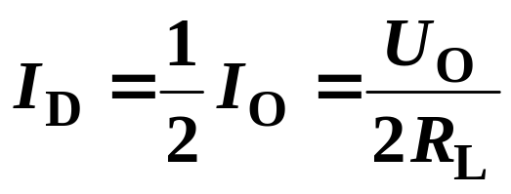
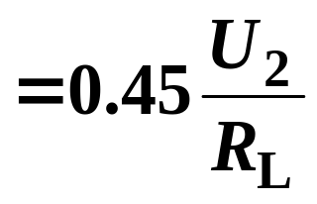
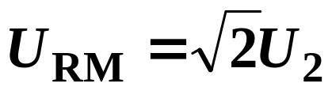
. 参数估算
u₂
1) 整流输出电压平均值
o
π
2π
3π
ωt
u_{O}
2)整流输出的平均电流
o
π
ωt
2π
3π
i_{D} = i_{O}
I_{m}
3) 二极管平均电流
o
ωt
π
2π
3π
u_{D}
π
2π
3π
o
ωt
4) 二极管最大反向压
（桥式整流动画）
*

Slide 14
.集成硅整流桥：
把四只二极管封装在一起称为整流桥
D₁
D₂
R_{L}
∼
+
∼
–
u₂
u_{o}
D₃
D₄
∼
~+~-
u₂
–
+
u_{o}
∼
*

Slide 15
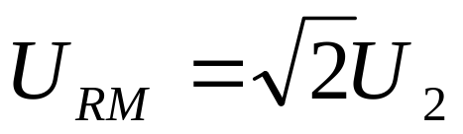
3. 整流二极管的选择
平均电流(I_{D})与反向峰值电压(U_{DRM})是选择整流管的主要依据。
例如： 在桥式整流电路中，每个二极管只有半周导通。因此，流过每只整流二极管的平均电流 I_{D} 是负载平均电流的一半。
1
I
=
I
（选购时：二极管额定电流≥ 2I_{D})
D
2
o
二极管截止时两端承受的最大反向电压：
（选购时：最大反向电压 ≥ 2U_{RM})
*

Slide 16
§10.2 滤波电路
无论那种整流电路，它们的输出都含有较大的脉动成分，这远不能满足我们的要求。
因此需要采取措施，尽量降低输出电压中的脉动成分。同时还要尽量地保留其中的直流成分，使输出电压更加平滑，接近于直流电压。
滤波电路即能完成此工作。
交流
电压
整流
脉动
直流电压
滤波
直流
电压
*

Slide 17
1.滤波的基本概念
滤波电路利用电抗性元件对交、直流阻抗的不同，实现滤波。
  电容器C对直流开路，对交流阻抗小；
  电感器L对直流阻抗小，对交流阻抗大；
经过滤波电路后，既可保留直流分量、又可滤掉一部分交流分量，改变了交直流成分的比例，减小了电路的脉动系数，改善了直流电压的质量。
*

Slide 18
滤波电路的结构特点:
    电容与负载 R_{L} 并联
    电感与负载R_{L}串联
L
C
R_{L}
R_{L}
原理：利用储能元件电容两端的电压(或通过电感中的电流)不能突变的特性, 滤掉整流电路输出电压中的交流成份，保留其直流成份，达到平滑输出电压波形的目的。
*

Slide 19
2. 电容滤波原理
以单向桥式整流电容滤波为例进行分析，其电路如图所示。
a
D₄
u₁
u₁
u₂
S
D₁
D₃
C
u_{o}
R_{L}
D₂
b
桥式整流电容滤波电路
*

Slide 20
a
D₄
u₁
u₁
u₂
S
D₁
D₃
C
u_{o}
R_{L}
D₂
b
R_{L}未接入时(忽略整流电路内阻)
u₂
t₁
没有电容时的输出波形
设t₁时刻接通电源
t
充电结束
u_{c}
u_{o}
整流电路为电容充电
t
*

Slide 21
D₄
u₁
u₁
u₂
S
D₁
D₃
C
u_{o}
R_{L}
D₂
b
R_{L}接入（且R_{L}C较大）时 (忽略整流电路内阻)
u₂
t
加入滤波电容
时的波形
u_{o}
无滤波电容
时的波形
t
*

Slide 22
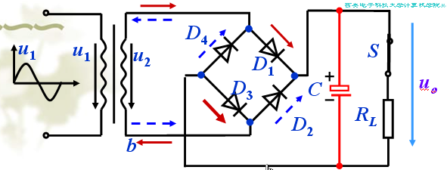
电容上的电压u_{c}
（也是负载两端的电压u_{o}）
u_{o}
整流桥的
整流输出电压u
相当于u_{2，}
方向均为正
t
u₂下降， u₂小于电容上的电压。
二极管承受反向电压而截止。
电容C通过R_{L}放电， u_{c}按指数
规律下降，时间常数τ = R_{L} C
u₂上升， u₂大于电容
上的电压u_{c}，整流二极管导通，
u₂对电容充电
u_{o}= u_{c}≈ u₂
*

Slide 23
大电容C的滤波作用可以这样来理解：
D₄
u₁
u₁
u₂
S
D₁
D₃
u_{o}
C
D₂
R_{L}
b
根据电路课程中所学的知识，电容之容抗X_{C}=1/ωC，它与信号频率成反比。
对于输出电压中的直流分量，电容C相当于开路。
对输出电压中的交流分量，只要C的容量取得足够大，X_{C}可做得很小，C就相当于短路。
这样，输出电压中的直流分量流过R_{L}，而交流分量则由电容旁路（即：进行了滤波）。
*

Slide 24
D₄
u₁
u₁
u₂
S
D₁
D₃
C
u_{o}
R_{L}
D₂
b
二极管中的电流：
u₂
只有整流电路输出电压大于u_{c}时，才有充电电流。因此二极管中的电流是脉冲波。
t
二极管中的电流
u_{o}
t
*

Slide 25
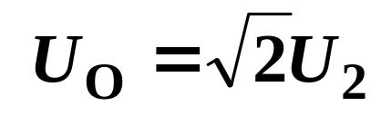
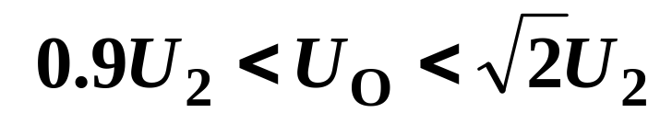
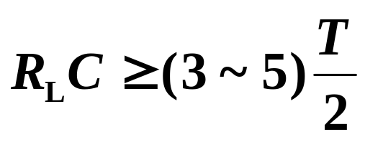
3. 电容滤波电路的特点
(1) 输出电压 平均值U_{o}与时间常数 R_{L}C 有关
R_{L}C 愈大→ 电容器放电愈慢 → U_{o}(平均值)愈大
当 R_{L} = ∞ 时：
R_{L} = ∞
u_{O}
当 R_{L} 为有限值时：
O
π
2π
ωt
通常取
U_{O} = 1.2U₂
RC 越大 U_{O} 越大
为获得良好滤波效果，一般取：
(T 为输入交流电压的周期)
*

Slide 26
(2) 流过二极管瞬时电流很大
R_{L}C 越大 → U_{o}越高→负载电流的平均值越大
整流管导电时间越短 → i_{D}的峰值电流越大
1
=
近似估算: U_{o}=1.2U₂ I_{o}= U_{o}/R_{L}
I
I
D
2
o
由于二极管两两导通时间短，导通角小于π，故流过管子的瞬时电流很大。且电容越大，瞬时电流就越大。所以选用二极管时，取I_{D}为实际流过二极管平均电流的两倍左右。
(3) 二极管承受的最高反向电压
*

Slide 27
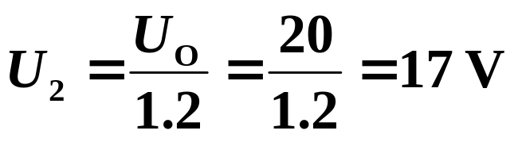
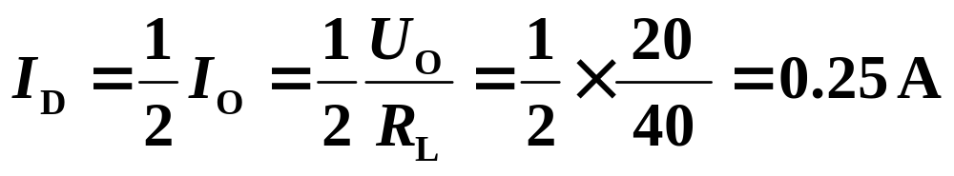
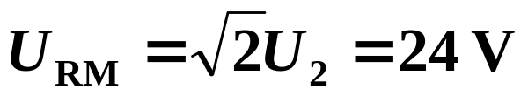
[例] 单相桥式电容滤波整流，交流电源频率
f = 50 Hz，负载电阻 R_{L} = 40 Ω，要求直流输出电压
U_{O} = 20 V，选择整流二极管及滤波电容。
[解]
1. 选二极管
电流平均值：
承受最高反压：
*

Slide 28


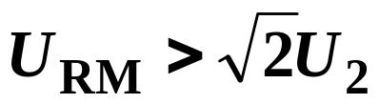
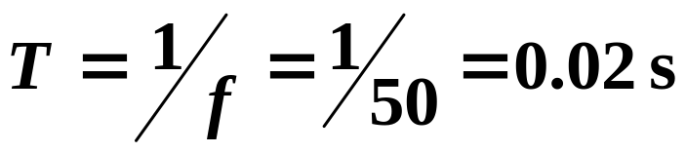
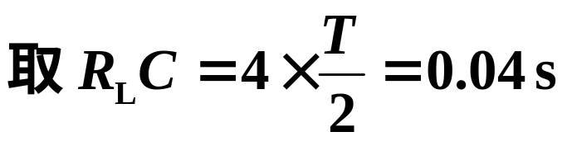
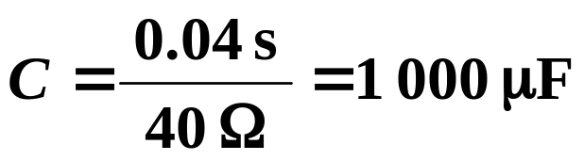
选二极管应满足：
I_{F} ≥ (2 ∼ 3) I_{D}
可选：I_{F} = 1 A，U_{RM} = 100 V；
或 1 A、100 V 整流桥
2. 选滤波电容
可选： 1 000 μF，耐压 50 V 的电解电容。
*

Slide 29
2. 电感滤波
电路结构: 在桥式整流电路与负载间串入一电感L就构成了电感滤波电路。
L
利用储能元件电感器Ｌ的电流不能突变的性质，来起到滤波的作用。
+
u₂
−
~
R_{L}
当忽略电感线圈的直流电阻时，输出平均电压约为：
整流后的输出电压：
直流分量被电感 L 短路
交流分量主要降在 L 上
电感越大，滤波效果越好
U_{o}=0.9U₂
*

Slide 30
3. 其他形式的滤波电路
改善滤波特性的方法：采取多级滤波。如：
RC–π 型滤波电路：在电容滤波后再接一级RC滤波电路。
L-C 型滤波电路：在电感滤波后面再接一电容。
LC –π 型滤波电路：在电容滤波后面再接L-C 型滤波电路。
*

Slide 31
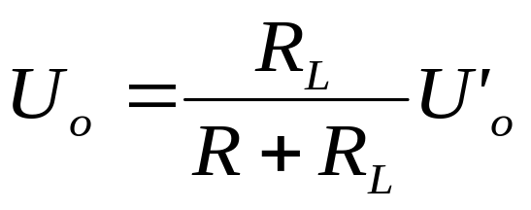
(1) RC–π 型滤波电路
R
u₁
u₂
u_{o1}´
R_{L}
u_{o}
C₁
C₂
设u_{o1}的直流分量为U´_{O}，则：
u_{o}的直流分量：
*

Slide 32
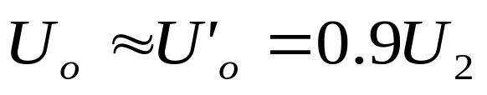
(2) L-C 型滤波电路
L
u₁
u₂
R_{L}
u_{o}
C
u_{o1}
设u_{o1}的直流分量为U´_{O}：
*

Slide 33
(3) LC –π 型滤波电路
L
u_{o1}
u₁
u₂
R_{L}
u_{o}
C₁
C₂
LC –π 型滤波电路输出电压的脉动系数比LC滤波时更小，波形更加平滑；
由于在输入端接入了电容，因而较只有LC滤波时，提高了输出电压。
*

Slide 34
§10.3 稳压电路
一. 稳压电路概述
二. 硅二极管稳压电路
三. 串联型稳压电路
四. 集成稳压电路
*

Slide 35
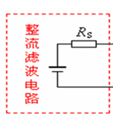
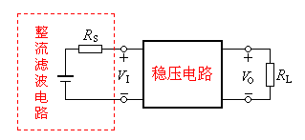
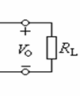
一. 稳压电路概述
引起输出电压不稳定的原因是负载电流的变化和输入电压的变化。
  负载电流的变化会
  在整流电源的内阻上产生电压降
  从而使输出电压发生变化。
需要对输出电压进行稳定处理。
在整流、滤波环节后面加接稳压电路，能使直流电源的输出电压基本上不随交流电网电压波动或负载变化而变化。
  稳压电源方框图
*

Slide 36
稳压电源类型:
常用稳压电路
(小功率设备)
稳压管
线性
开关型
稳压电路
稳压电路
稳压电路
电路最简单，但是带负载能力差，一般只提供基准电压，不作为电源使用。
输出电压稳定、可调，电路简单，工作可靠，目前用的比较多。
效率较高，目前用的也比较多。
*

Slide 37
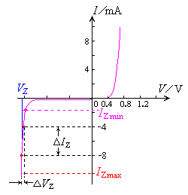
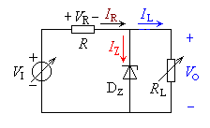

二. 硅稳压二极管稳压电路
硅稳压二极管稳压电路如图所示。
稳压原理
利用稳压二极管的反向击穿特性来稳压。
由于反向特性陡直，较大的电流变化，只会引起较小的电压变化。
硅稳压二极管稳压电路
*

Slide 38
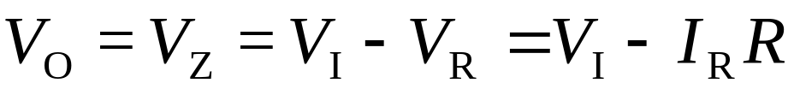
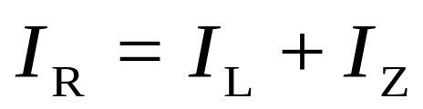
(1) 当输入电压变化时如何稳压
根据电路图可知
输入电压V_{I}的增加，必然引起V_{O}的增加，即V_{Z}增加，从而使I_{Z}增加，I_{R}增加，使V_{R}增加，从而使输出电压V_{O}减小。这一稳压过程可概括如下：
V_{I}↑→V_{O}↑→V_{Z}↑→I_{Z}↑→I_{R}↑→V_{R}↑→V_{O}↓
*

Slide 39

(2) 当负载电流变化时如何稳压
负载电流I_{L}的增加，必然引起I_{R}的增加，即V_{R}增加，从而使V_{Z}=V_{O}减小，I_{Z}减小。I_{Z}的减小必然使I_{R}减小，V_{R}减小，从而使输出电压V_{O}增加。这一稳压过程可概括如下：
I_{L}↑→I_{R}↑→V_{R}↑→V_{Z}↓（V_{O}↓）→I_{Z}↓→I_{R}↓→V_{R}↓→V_{O}↑
*

Slide 40
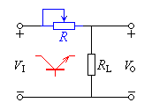
三. 串联型稳压电源
稳压二极管的缺点是工作电流较小，稳定电压值不能连续调节。
线性串联型稳压电源的工作电流较大，输出电压一般可连续调节，稳压性能优越。
1. 串联型稳压电源的构成
V_{O} =V_{I}-V_{R}
当V_{I}↑→R↑ →V_{R}↑→在一定程度上抵消了V_{I}增加对输出电压的影响。
若负载电流I_{L}↑→R↓→V_{R}↓→在一定程度上抵消了因I_{L}增加，使V_{I}减小，对输出电压减小的影响。
串联稳压电源示意图
串联稳压电源示意图
*

Slide 41
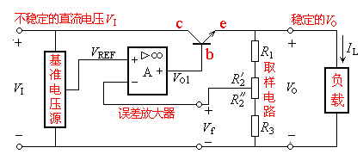
在实际电路中，可变电阻R是用一个三极管来替代的，控制基极电位，从而就控制了三极管的管压降V_{CE}，V_{CE}相当于V_{R}。
要想输出电压稳定，必须按电压负反馈电路的模式来构成串联型稳压电路。
典型的串联型稳压电路如图所示。它由取样电路、调整管、比较放大环节、基准电压源几个部分组成。
串联稳压电源示意图
串联稳压电源示意图
串联型稳压电路方框图
*

Slide 42

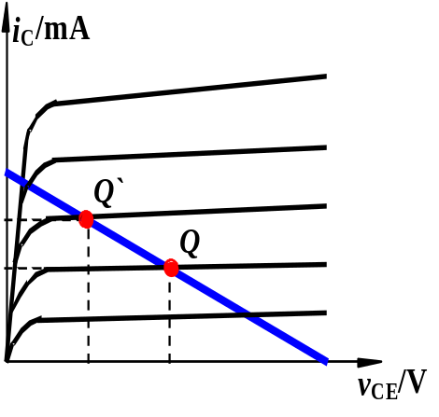

2.线性串联型稳压电源的稳压过程
稳压的实质：
U_{CE} 的自动调节使输出电压恒定。
1．输入电压变化时
V_{I}↑→V_{O}↑→V_{f}↑→V_{O1}↓→V_{CE}↑→V_{O}↓
2．负载电流变化时
实质：电压负反馈
I_{L}↑→V_{I}↓→V_{O}↓→V_{f}↓→V_{O1}↑→V_{CE}↓→V_{O}↑
*

Slide 43
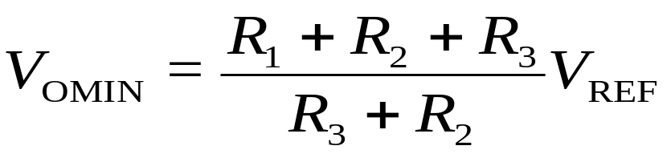
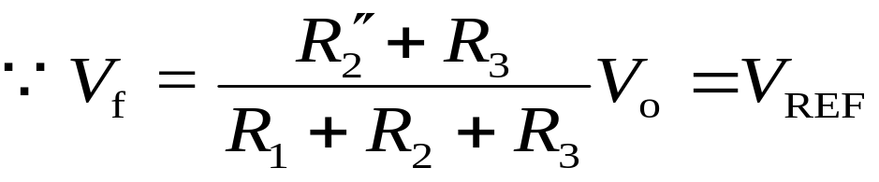
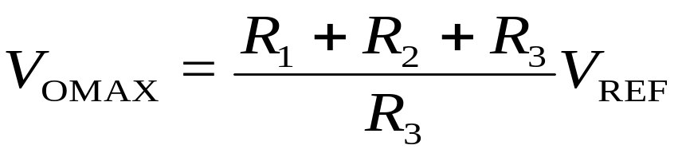
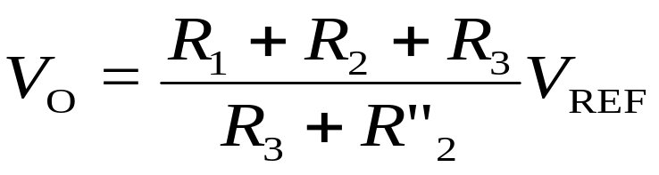
3.输出电压调节范围的计算
稳压工作原理动画
实际稳压电路动画
根据“虚短”
V_{f}≈V_{REF}
可见，调节R₂可以改变输出电压。
*

Slide 44
四. 三端固定式集成稳压器
随着半导体工艺的发展，现在已生产并广泛应用的单片集成稳压电源，具有体积小，可靠性高，使用灵活，价格低廉等优点。
最简单的集成稳压电源只有输入，输出和公共引出端，故称之为三端集成稳压器。
*

Slide 45
1. 78、79 系列的型号命名
CW78XX 系列(正电源)
CW79XX 系列(负电源)
型号后XX两位数字代表输出电压值
输出电压
5 V/ 6 V/ 9 V/ 12 V/ 15 V/ 18 V/ 24 V
输出电流
78L ×× / 79L ×× — 输出电流 100 mA
78M×× / 9M×× — 输出电流 500 mA
78 ×× / 79 ×× — 输出电流 1.5 A
CW7805 输出 5 V，最大电流 1.5 A
例如：
CW79M05 输出 － 5 V，最大电流 0.5 A
CW78L05 输出 5 V，最大电流 0.1 A
*

Slide 46
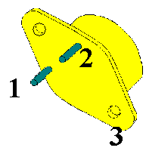
2. 封装
塑料封装
金属封装
CW7805
CW7905
1 2 3
1 2 3
U_{I}
GND
U_{O}
GND
U_{I}
U_{O}
_
_
+
CW7800
+
CW7900
符号
1
3
2
3
2
1
*

Slide 47
3. CW7800 的内部结构和基本电路
内部结构
+
U_{I}
−
调整电路
+
U_{O}
−
保护
电路
取
样
电
路
启
动
电
路
基
准
电
压
比较
放大
*

Slide 48
基本电路
防止输入端短路时 C₃
反向放电损坏稳压器
+
1
W7812
3
+
U_{i}
2
U_{o} = 12V
抵消输入
长接线的
电感效应，
防止自激
C₁
C₂
C₃
R_{L}
改善负载的瞬态响应，消除高频噪声
0.33 μF
0.1 μF
100 μF
*

Slide 49
4. 应用电路
（1）. 输出为固定电压的电路
W7800系列稳压器外形及典型接线图
+10V
1
+5V
W7805
3
+
_
+
_
2
U_{I}
C_{I}
C_{o}
U_{o}
0.1~1μF
1µF
注意：输入与输出端
之间的电压不
得低于3V！
3
1端: 输入端
2端: 公共端
3端: 输出端
2
1
*

Slide 50
W7900系列稳压器外形及典型接线图
-10V
2
-5V
W7905
3
–
+
–
+
1
U_{I}
C_{I}
C_{o}
U_{o}
0.1~1μF
1µF
3
1端: 公共端
2端: 输入端
3端: 输出端
2
1
*

Slide 51
（2）. 输出正负电压的电路
1 000 μF
1
3
W7815
+15 V
+
2
+
220 μF
0.33 μF
0.1 μF
~24V
+
0.33 μF
0.1 μF
+
~220V
~24V
220 μF
1
−15 V
W7915
2
3
1 000 μF
*

Slide 52
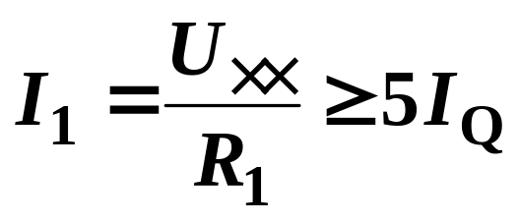
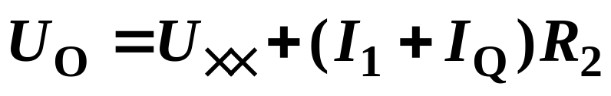
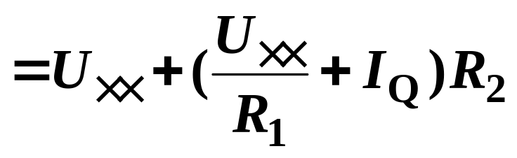
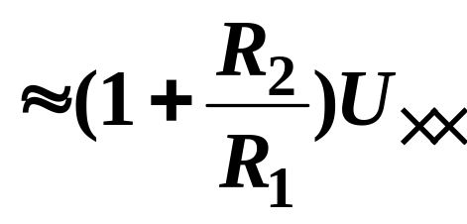
（3）. 提高输出电压的电路
1
3
+
U_{I}−
W78××
+
U_{O}−
+
U××
−
I₁
2
I_{Q}
R₁
静态电流
5 ∼ 8 mA
C_{i}
C₂
R₂
I₂
要求
输出电压 U_{O} > U ××
*

Slide 53
（4）. 输出电压可调式电路
用三端稳压器也可以实现输出电压可调，下图是用W7805组成的7－30V可调式稳压电源。
U_{I}
3
U_{o}
1
W7805
33V
2
7
∞
2
C_{I}
6
R₁
C_{o}
0.33μ
3
0.1µ
F007
4
10k
R₂
*

Slide 54
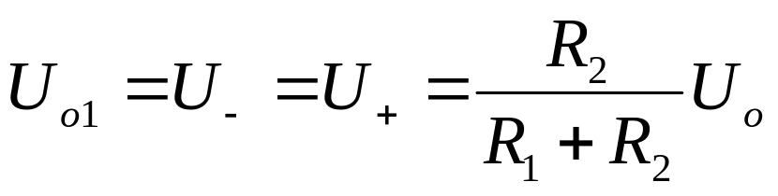
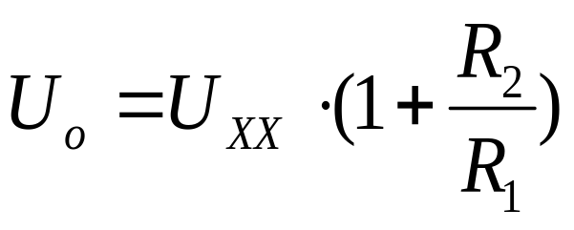
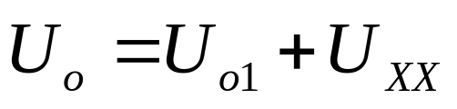
U_{I}
3
U_{o}
1
W7805
+
U××
−
33V
2
7
∞
2
C_{I}
6
R₁
C_{o}
0.33μ
3
0.1µ
U_{o1}
10k
R₂
4
运算放大器作为电压跟随器使用。
(U_{XX}=5V)
*

Slide 55
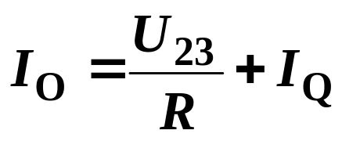

（5）作恒流源使用
1
3
W7805
+
U_{O}
−
+
U_{I} = 10V
−
2
R
0.33 μF
I_{Q}
0.1 μF
10 Ω
R_{L}
I_{O}
*

Slide 56
12V
例：选用下列元器件设计一个合理的输出电压
为+6V的直流稳压电源。
9V
1000μF/14V
1000μF/24V
1
7800
系列
3
+
+
0.1μF
~220V
6V
整流二极
管若干
2
三端式
稳压器
电 源
变压器
电容器若干
12V
9V
~220V
6V
1
7806
3
1000μF/14V
+
+
2
0.1μF
0.1μF
V_{O}
_
*

Slide 57
例：设计一个桥式整流，电容滤波，集成稳压器7820稳压的直流稳压电源。
要求：（1）画出完整的稳压电源电路图；
（2）确定滤波电容器的耐压值和电源变压器次级电压的有效值(设7820的最小压差为4V)。
+
解：（1）
D₄
D₁
~220V
V₂
7820
+
+
D₃
D₂
+
C
0.1μF
0.1μF
-
V_{I}
V_{O}
_
_
（2）由题意知V_{I}=20+4=24V； V₂=V_{I}/1.2=20V；
滤波电容器C的耐压应大于1.4V₂=28V。
*

Slide 58
小 结
*

Slide 59
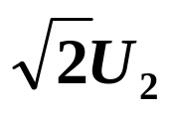
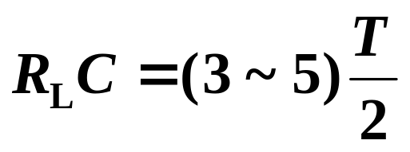
一、整流滤波电路的参数关系
1. 整流
 | 输出电压均值U_{O} | 流过二极管 电流均值 I_{D} | 二极管 最高反压 U_{RM}
半波整流 | 0.45U₂ | I_{O}
桥式整流 | 0.9U₂ | 0.5I_{O}
2. 电容滤波
当:
U_{O} ≈ 1.2U₂
*

Slide 60
二、分立元件稳压电路
1. 稳压管稳压
I_{R}
I_{L}
R
I_{Z}
U_{I}
U_{O}
R_{L}
适合于负载电流小，输出电压固定的场合
*

Slide 61
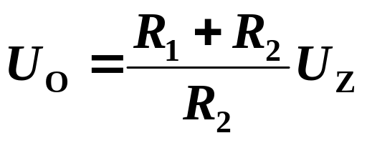
2. 三极管作调整管的稳压电路
U_{F}
+
U_{I}
−
R₁
+
U_{o}
−
R_{L}
8
U_{Z}
R₂
*

Slide 62
三、三端集成稳压电路
1
W78××
3
+
+
2
+
U_{o} = × × V
U_{i}
C₁
C₂
C₃
R_{L}
0.33 μF
0.1 μF
*

Slide 63
本章小结
1．在电子系统中，一般都要有直流电源供电。获得直流电源的最常用的方法是由交流电网转换为直流电压。这要通过整流、滤波和稳压等环节来实现。对直流电源的要求是：输出电压尽量不受电网电压波动、输出负载变化和温度变化的影响。
2．利用二极管的单向导电性可以构成整流电路，将交流电变为脉动直流电。在整流电路的输出端接上各种滤波电路，可以大大减小输出电压中的脉动成分。滤波电路有电容滤波和电感滤波两大类。使用较多的是电容滤波电路。
3．为了保证直流电源的输出电压不发生波动，需要在整流滤波电路的后面再接上稳压电路。最常用的稳压电路是串联式稳压电路。串联式稳压电路是一种带有负反馈的闭环调节系统。它的调整管工作在线性放大状态，通过控制调整管的压降来调整输出电压的大小。串联式稳压电路早已实现了集成化并已经大量使用。
*

Slide 64
1.滤波的基本概念
滤波电路利用电抗性元件对交、直流阻抗的不同，实现滤波。
  电容器C对直流开路，对交流阻抗小，所以C应该并联在负载两端。
  电感器L对直流阻抗小，对交流阻抗大，因此L 应与负载串联。
经过滤波电路后，既可保留直流分量、又可滤掉一部分交流分量，改变了交直流成分的比例，减小了电路的脉动系数，改善了直流电压的质量。
*

Slide 65
在交流电刚接上时，电容中没有电荷，u_{C}＝0，整流二极管正偏，整流脉动电流对电容充电，并对负载供电；
电容上电压从零开始上升，充电速度取决于充电电路的时间常数(r_{d}∥R_{L})C。
由于r_{d}《R_{L}，所以充电时间常数近似为r_{d}C，充电速度快，u_{C}迅速上升。
当ω_{t}=ω_{t1}时，u_{C}被充到u₂的最大值；
此后u₂低于u_{C}，整流二极管反偏截止，这时电容C通过R_{L}放电，放电时间常数为R_{L}C， 放电速度慢，u_{o}变化平缓。
以后当u₂又变化到比u_{o}大，又开始充电过程。
由于电容C的储能作用， R_{L}上的电压波动大大减小了。
*

